Slide 1
TIẾNG VIỆT 1
Tập 1
Tuần 6
Bài 31: ua – ưa

Slide 2
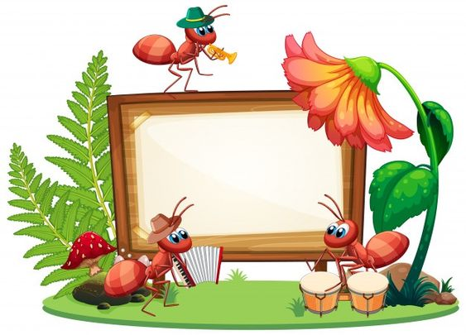
Trò chơi
Ong tìm hoa

Slide 3
tu hú
chó xù
đu đủ
sư tử
cử tạ
u
ư
Notes:
GV bấm vào con ong để ong bay đến bông hoa phù hợp

Slide 4
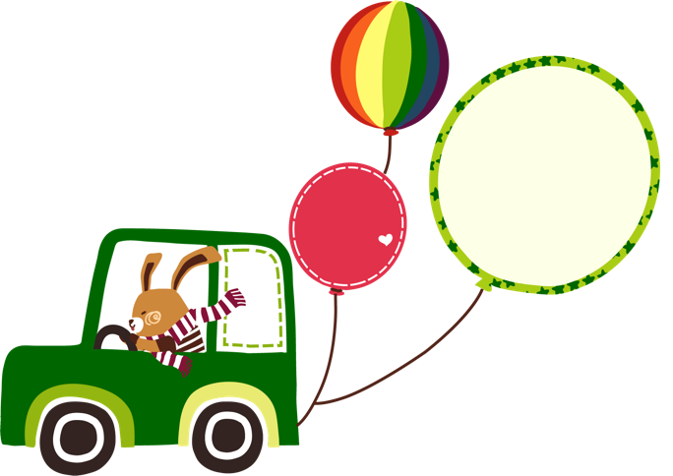
Bài 31: ua - ưa

Slide 5
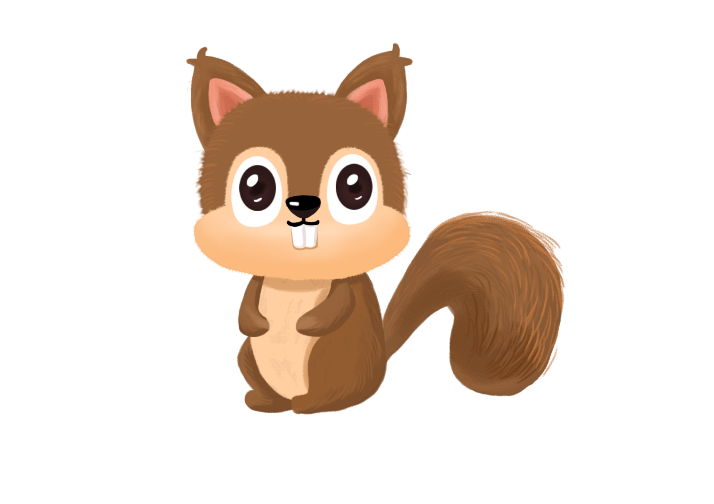
Làm quen

Slide 6
cua
c
ua
cua
ua

Slide 7
ngựa
ng
ựa
ngựa
ưa

Slide 8
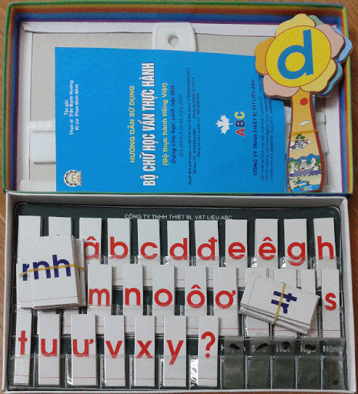
ua
cua
ưa
ngựa

Slide 9
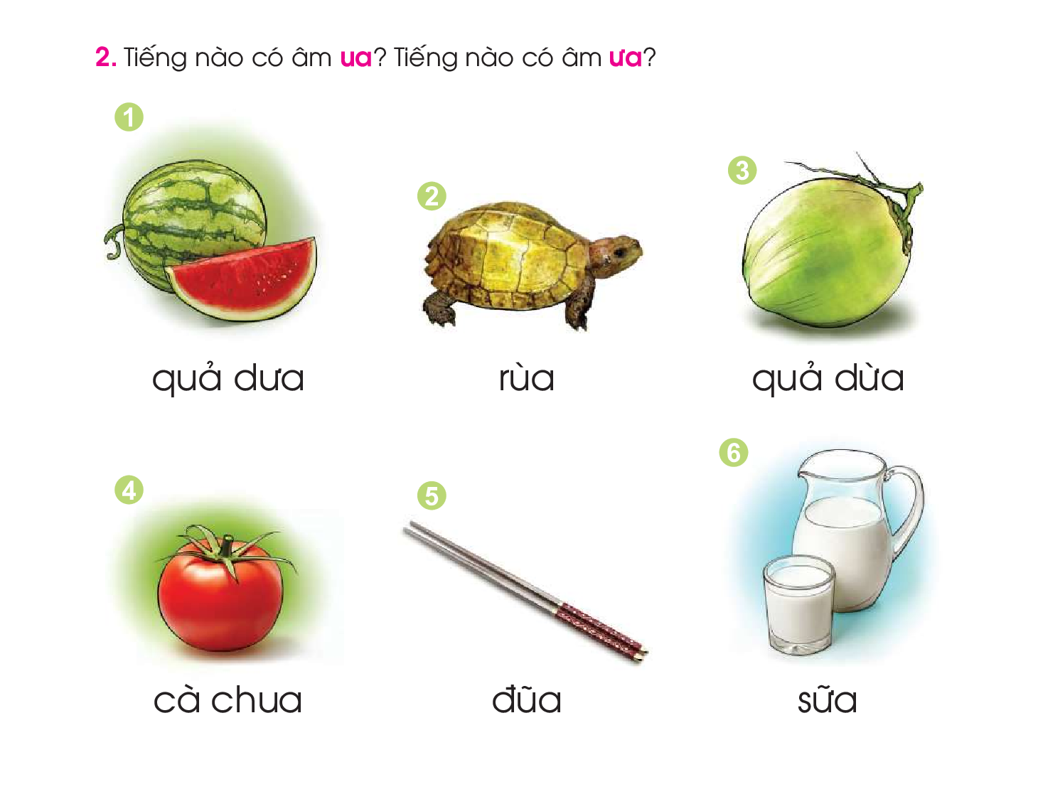

Slide 10
Tìm tiếng ngoài bài có âm:
ua
ưa

Slide 11
Giải lao

Slide 12
Tập đọc

Slide 13
2
3
1
4
5
6
7
8
9

Slide 14
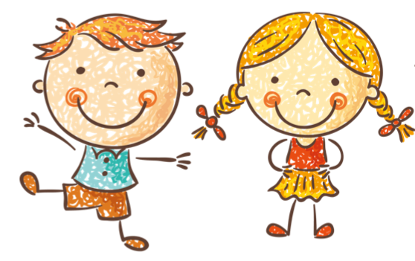
Tìm hiểu bài

Slide 16
Tập viết

Slide 18
ua
cua

Slide 19
ưa
ngựa

